Slide 1
ДОНЕЦЬКИЙ
ДЕРЖАВНИЙ УНІВЕРСИТЕТ
ВНУТРІШНІХ СПРАВ
Пріоритетні напрями забезпечення освітньої діяльності
ФАКУЛЬТЕТ № 3 ДонДУВС

Slide 2
ДОНЕЦЬКИЙ
ДЕРЖАВНИЙ УНІВЕРСИТЕТ
ВНУТРІШНІХ СПРАВ
Концепція проєкту
«Потерь нет»
КАФЕДРА ОПЕРАТИВНО-РОЗШУКОВОЇ ДІЯЛЬНОСТІ ТА ІНФОРМАЦІЙНОЇ БЕЗПЕКИ
факультету №3 ДонДУВС

Slide 3
Мета проєкту:
Навчання ЗВО збору, аналізу та систематизації інформації засобами OSINT-технологій про втрати російської армії та інших військових формувань, задіяних у збройній агресії рф проти України, з 2014 року по теперішній час
Викриття масштабів втрат, їх характеристики та наслідки для рф та суспільства рф
Співпраця з розробниками веб-ресурсу «Потерь.НЕТ» МВС України в зборі інформації щодо об'єктивної картини втрат армії рф, незаконних збройних формувань т.зв. «ДНР» і «ЛНР», приватних військових компаній, які брали участь у збройній агресії проти України
Поширення інформації на міжнародному рівні з метою розкриття агресивних дій рф та підтримки України в забезпечення безпеки та суверенітету

Slide 4
Складові проєкту
Теоретична підготовка
Практична підготовка
набуття позитивних результатів знань ЗВО
відпрацювання знань ЗВО та виконання спеціальних завдань
на базі ДонДУВС, відділу протидії кіберзлочинам
в Кіровоградській області ДКП НПУ, відділу кримінального аналізу ГУНП в Кіровоградській області

Slide 5
Форма підготовки: факультатив
Обґрунтування: пошук воєнних злочинців в мережі Інтернет є складним завданням, що потребує спеціалізованої підготовки з проведення розвідки та пошуку воєнних злочинців в цифровому просторі. Ця підготовка охоплює ознайомлення з аспектами розвідувальної та розшукової діяльності, включаючи правові засади, методи та техніки збору й аналізу інформації, використання спеціальних засобів та технологій тощо.

Slide 6
Взаємозв’язок проєкту
ОПП за спеціальністю 262 «ПД»
Стратегія розвитку ДонДУВС
п.п. 2, 3 Розділу 3 Переліку пріоритетів діяльності НПУ
протокол наради з питань організації інноваційної та міжнародної діяльності закладів вищої освіти системи МВС

Slide 7
РЕЗУЛЬТАТ
Удосконалення компетенції здобувачів вищої освіти за професійним та інформаційним спрямуванням
Підвищення потенціалу науково-педагогічних працівників кафедри
Програма навчального курсу
Розвиток проєкту «Потерь нет» через OSINT-технології, сучасні методи розвідувальної та розшукової діяльності – боротьба з дезінформацією та DDoS-атаки
Створення кіберцентру на базі 3D-лабораторії ДонДУВС (грантовий проєкт) та відділу протидії кіберзлочинам в Кіровоградській області ДКП НПУ

Slide 8
ДОНЕЦЬКИЙ
ДЕРЖАВНИЙ УНІВЕРСИТЕТ
ВНУТРІШНІХ СПРАВ
«ЩИТ БЕЗПЕКИ
ГРОМАД»
інноваційний проєкт мобільного
тренінгового центру
КАФЕДРА СПЕЦІАЛЬНОЇ ФІЗИЧНОЇ ТА ДОМЕДИЧНОЇ ПІДГОТОВКИ
факультету № 3 ДонДУВС

Slide 9
ЩИТ БЕЗПЕКИ ГРОМАД
Актуальність:
в умовах воєнного стану в Україні актуалізується проблема громадської безпеки та цивільного захисту як одні з важливих стратегічних орієнтирів МВС України. Створення мобільного тренінгового центру «ЩИТ БЕЗПЕКИ ГРОМАД» покликано підвищити ефективність вирішення цієї проблеми

Slide 10
ЩИТ БЕЗПЕКИ ГРОМАД
Мета: формування компетентностей населення територіальних громад Кіровоградської області через засвоєння когнітивних та рухових вмінь і навичок щодо громадської безпеки та цивільного захисту.
Цільова аудиторія:
Здобувачі вищої освіти.
Поліцейські офіцери громад.
Зацікавлені суб’єкти територіальних громад (населення).

Slide 11
ЩИТ БЕЗПЕКИ ГРОМАД
Партнери інноваційного проєкту:
ПОГ
(поліцейські офіцери громад)
2. Товариство Червоного Хреста України

Slide 12
ЩИТ БЕЗПЕКИ ГРОМАД
Напрями діяльності мобільного тренінгового центру:
Перша домедична допомога (самодопомога, взаємодомога).
Самозахист (прийоми самозахисту).
Формування цінності життя та здоров’я через правову освіту (насильство у сім’ї…) .

Slide 13
ЩИТ БЕЗПЕКИ ГРОМАД
Етапи реалізації проєкту :
Формування учасників мобільної групи з числа ЗВО ДонДУВС.
Навчання учасників мобільної групи з числа ЗВО.
Апробація інноваційного проєкту.
Терміни виконання:
Формування та навчання – вересень 2024.
Апробація – грудень 2024.

Slide 14
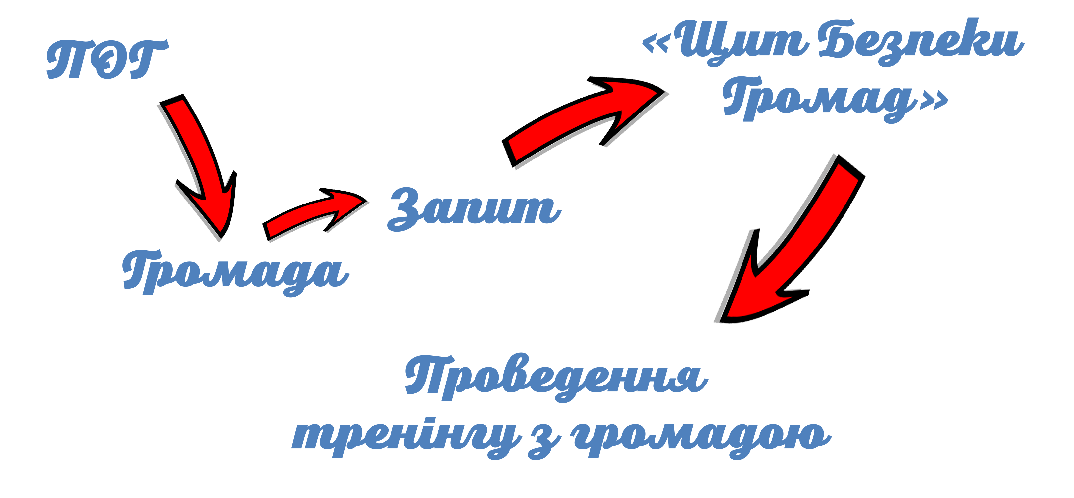
ЩИТ БЕЗПЕКИ ГРОМАД
Алгоритм діяльності мобільного тренінгового центру

